Slide 1

不良信息发现
小组成员：
杨洋、陈婉月、杨敏、徐元超

Slide 2


不良信息

Slide 3
介绍
01
不良文本-变体识别
------------杨 洋
02
不良文本-分类方法
------------陈婉月
不良图片-图片检测
03
------------杨 敏
不良图片-深度学习方法
04
------------徐元超

Slide 4
不良文本及其变体识别
第一部分
Part One
杨洋

Slide 5
传统方法-暴力匹配
那是我日夜思念深深爱着的人
理性爱国
我靠着墙壁
黑夜总会过去的
陛下体恤
DNA片段
白色情人节
帝国军队
不要让我操心
我看八九不离十
那是**夜思念深深爱着的人
理**国
**着墙壁
黑***过去的
陛**恤
DN**段
白**人节
帝**队
不要让**心
我看**不离十

Slide 6
汉语分词技术
基于词典分词算法
正向最大匹配法、逆向最大匹配法和双向匹配分词法等
基于统计的机器学习算法
HMM、CRF、SVM、深度学习

Slide 7
汉语分词技术技术难点
分词标准
歧义词分词
组合型歧义：中华人民共和国 中华人民共和国 中华/人民/共和国
交集型歧义：郑州天和服装厂 天和 和服
真歧义：美国会通过对台售武法案 美国/会/通过对台售武法案
美/国会/通过对台售武法案
未登陆词问题
酱紫 砖家 喜大普奔 大幂幂

Slide 8
汉语分词技术
NLPIR
LTP
THULAC
JIEBA
Hanlp
bosonNLP

Slide 9
利用词向量扩充不良关键词库
相似的词向量
不良词库
扩充

Slide 10

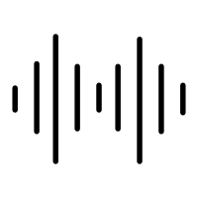

识别变体的方法-计算字符串的相似度

Slide 11
不良文本变体
变形词汇
含有特殊字符的词汇
不含有特殊字符的词汇
替代作用
干扰作用
上下文相连
占位符、无意义
良性单词
字母错写
字母漏写
字母重写
字母多写
基于语音
基于字形
基于语音
基于字形

Slide 12
英文中的变体
含有特殊字符：
替代作用 sh!t @$$
干扰作用 sh*t
上下文相连 sh-it sh/it
占位符 f#$%
不含特殊字符：
字母错写 shlt a55 azz
字母漏写 sht
字母重写 shiiiit
字母多写 shikt

Slide 13
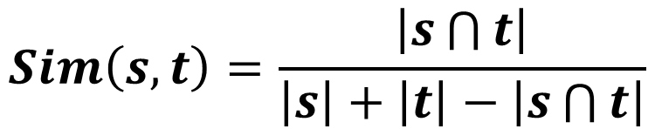
基于Jaccard方法的相似度计算
$$Sim\left(s,t\right)=\frac{\left|s\bigcap{t}\right|}{\left|s\right|+\left|t\right|−\left|s\bigcap{t}\right|}$$
ides of March
相似度为1/6
Caesar died in March

Slide 14
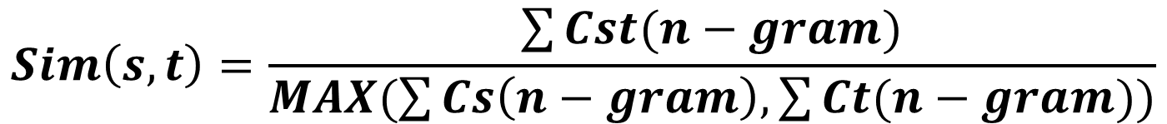
基于N-gram的相似度计算
$$Sim\left(s,t\right)=\frac{\sum{Cst(n−gram)}}{MAX(\sum{Cs\left(n−gram\right),\sum{Ct(n−gram)}})}$$
我喜欢/喜欢上/欢上张/上张华/张华平/华平老/平老师/老师的/师的课
我喜欢上张华平老师的课
我非常喜欢上张华平老师的大数据分析课
我非常/非常喜/常喜欢/喜欢上/欢上张/上张华/张华平/华平老/平老师/老师的/师的大/的大数/大数据/数据分/据分析/分析课
Sim(s, t) = 7/16 = 43.75%

Slide 15
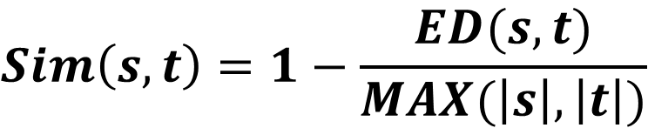
基于编辑距离的相似度计算
编辑距离(ED)就是将一个字符串转换成另一个字符串所需要进行插入、删除、替换等相关编辑操作的最小次数。
kitten→sitten（将”k”替换为”s”）
sitten→sittin（将”e”替换为”i”）
sittin→sitting（在最后插入字母”g”）
ED = 3
$$Sim\left(s,t\right)=1−\frac{ED(s,t)}{MAX(\left|s\right|,\left|t\right|)}$$

Slide 16
Yoon’s method
字母 | 特殊字符 | 分数
a | @ | 0.8
s | $ | 0.8
an | & | 1.2
i | ! | 0.4
fall和f@ll的相似度分数就是3.8，相似度就是3.8/4=95%
f***中的*起的是占位符的作用，与任何字母都不相似，则这种方法不能处理

Slide 17
字音的相似度
序号 | 字母 | 分数
1 | a,e,i,o,u,y | 0.5
2 | b,p | 0.5
3 | c,k,q | 0.5
4 | d,t | 0.5
5 | m,n | 0.5
6 | g,j | 0.5
7 | f,p,v | 0.5
8 | s,x,z | 0.5
9 | c,s,z | 0.5

Slide 18
中文中的变体
相似（相同）读音：饭毒， 珐仑攻
汉字拆分：贝反毒， 氵去亻仑工力
变形：琺囵糼
拼音：fandu，falungong
拼音缩写：fd, flg
etc.

Slide 19
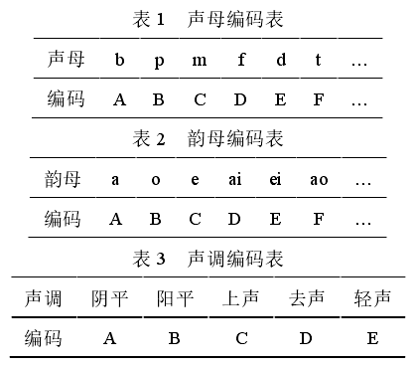
对中文文本变体的处理方法
音码编码（soundcode SC）
声母
声调
1
2
3
韵母
海洛因
KDCHXDPTA
相似度为88.89%
ED
海诺因
KDCNXDPTA

Slide 20
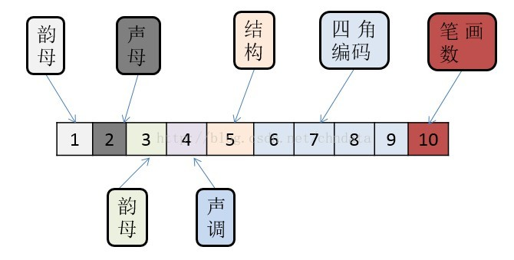
对中文文本变体的处理方法
音形码编码（soundshape code SSC）

Slide 21
对中文文本变体的处理方法
基于 KMP 的敏感词拆分识别算法
根据汉字拆分表把敏感词s与疑似敏感词变形体a进行拆分并转换成相应的区位码，
然后采用模式匹配KMP算法进行匹配。
海洛因吗啡
口马口非
根据拆分表进行拆分
氵每氵各口大口马口非
匹配成功

Slide 22
待解决的问题
基于象形的变形关键字例子：
我们
一切都是幻觉
屌丝
我是火星人
誐扪 、峩們
①切者β煶幻灚
屌絲
俄煶㊋星魜
基于拟音的变形关键字例子：
一切都是幻觉
U
4
咿切嘟势宦爵
音似 呦、有等
音似 事、是

Slide 23
机器学习方法-文本二分类问题
机器学习模型
待分类文本
分类结果

Slide 24
文本不良信息检测
----分类
第二部分
Part Two
陈婉月

Slide 25
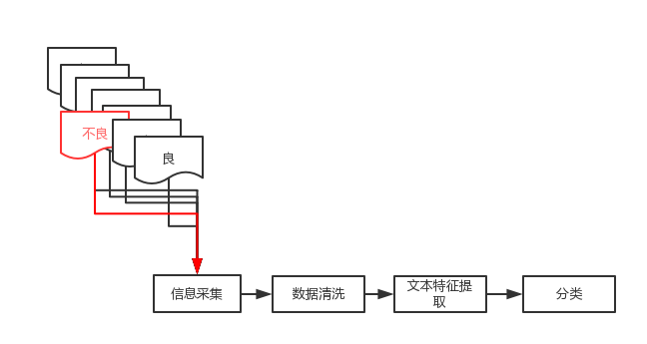
发现不良信息过程---警察视角

Slide 26
文本特征提取
“
为了提高分类精度
一些通用的、各个类别都普遍存在的词汇对分类的贡献小
在某特定类中出现比重大而在其他类中出现比重小的词汇对文本分类的贡献大
对于每一类，我们应去除那些表现力不强的词汇，筛选出针对该类的特征项集合

Slide 27
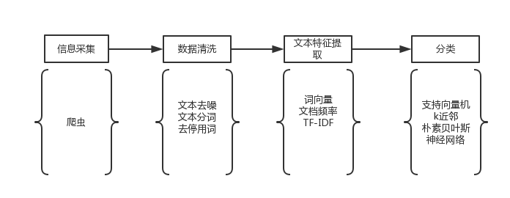
涉及相关技术

Slide 28
技术简介
文本去噪
文档频率
TF-IDF
文本分词
去除干扰因素（如爬虫获取的文本含有网页代码）
在训练语料中出现某词条的文档数DF小于某个阈值去掉；DF大于某个阈值也去掉)
一个特征在本文本中出现的次数多，在其他文本中出现次数少，认为这个特征的具有代表性和区分能力。
将文本分解成为一个一个的词，词是表达语义的最小单位

Slide 29
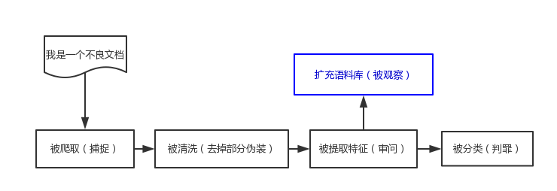
一个不良文本被发现的过程---罪犯视角

Slide 30
基于word2vec的词扩展
“
基于word2vec的词扩展的目的是对敏感基础词库中词的相邻近词的扩展,得出敏感基础词库中各个词的相邻近词的集合完成敏感基础词的扩展。

Slide 31
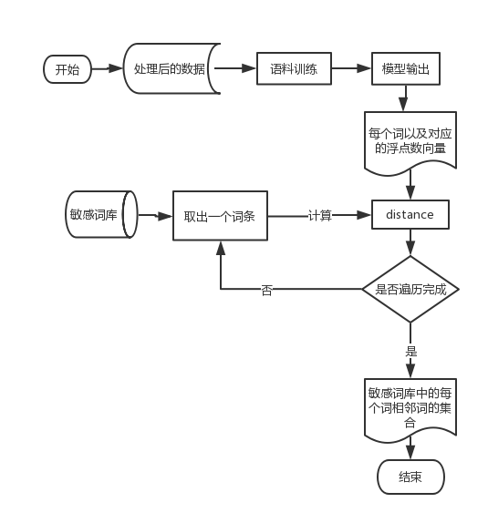
基
于
word2vec
词
扩
展
流
程

Slide 32
什么是K近邻算法
“
K-Nearest Neighbor algorithm，简称KNN算法，即是给定一个训练数据集，对新的输入实例，在训练数据集中找到与该实例最邻近的K个实例，这K个实例的多数属于某个类，就把该输入实例分类到这个类中。

Slide 33
K近邻算法基本思想
在给定新文本后，考虑在训练文本集中与该新文本距离最近(最相似)的K篇文本
根据这K篇文本所属的类别判定新文本所属的类别
新文本
k=1, A类
k=4，B类

Slide 34
K近邻算法算法步骤
根据特征项集合重新描述训练文本向量；
在新文本到达后，根据特征词，确定新文本的向量表示；
在训练文本集中选出与新文本最相似的K个文本，计算公式：
在新文本的k个邻居中，依次计算每类的权重：
比较每类的权重，将文本分到权重最大的那个类别中

Slide 35
什么是支持向量机（SVM）算法
“
针对两类分类问题，在高维空间中寻找一个超平面作为两类的分割，以保证最小的分类错误率
它通过非线性变换，将输入向量映射到一个高维空间H
在H中构造最优分类超平面，从而达到最好的泛化能力

Slide 36
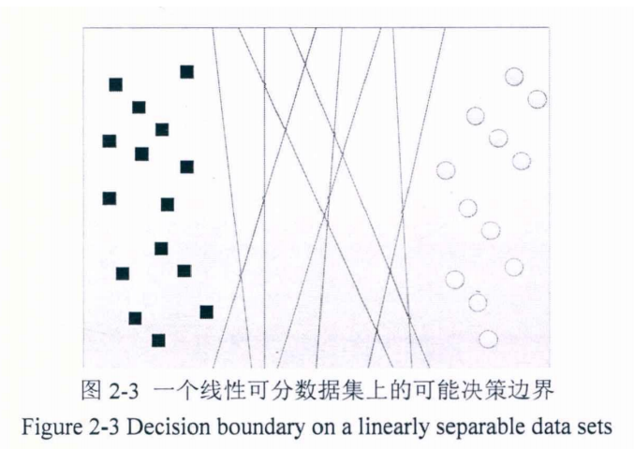
支持向量机算法主要思想
对于一个包含两个不同类别样本的数据集，分别用方块和圆圈区别表示。
假如数据集是线性可分的，则能够找到一个超平面，使得方块位于这个超平面的一侧，圆圈位于超平面的另一侧。
需要分类器能够从这些超平面中选择一个最优结果作为最终的决策边界。

Slide 37
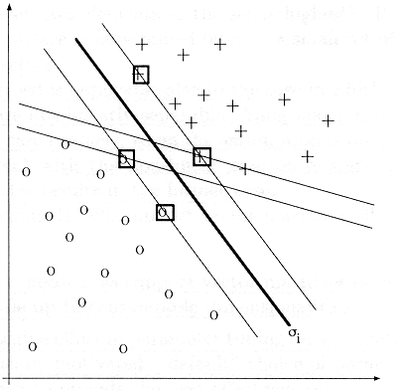
支持向量
最优分类面

Slide 38
朴素贝叶斯算法基本思想
“
计算文本属于类别的概率。
文本属于类别的概率等于文本中的每个词属于类别的概率的综合表达式。

Slide 39
朴素贝叶斯算法基本思想
给定测试文档 X
设 n 为X中词的个数返回的类别:
w_{i}是X中第i个位置的词

Slide 40
朴素贝叶斯算法举例--多项式模型
doc | content | 类别 if c= china
1 | Chinese Beijing Chinese | yes
2 | Chinese Chinese Shanghai | yes
3 | Chinese Macao | yes
4 | Tokyo Japan Chinese | no
需被分类 | Chinese Chinese Chinese Tokyo Japan | ？
分析：
该文本用属性向量表示为:d=(Chinese, Chinese, Chinese, Tokyo, Japan)
类别集合为:Y={yes, no}。
类yes下总共有8个单词，类no下总共有3个单词，训练样本单词总数为11，
因此P(yes)=8/11, P(no)=3/11。
类条件概率计算如下：
P(Chinese | yes)=(5+1)/(8+6)=6/14=3/7
P(Japan | yes)=P(Tokyo | yes)= (0+1)/(8+6)=1/14
P(Chinese|no)=(1+1)/(3+6)=2/9
P(Japan|no)=P(Tokyo| no) =(1+1)/(3+6)=2/9

Slide 41
朴素贝叶斯算法举例--多项式模型
已知条件：
文本：Chinese Chinese Chinese Tokyo Japan
P(Chinese | yes)=3/7
P(Japan | yes)=P(Tokyo | yes)=1/14
P(Chinese|no)=2/9
P(Japan|no)=P(Tokyo| no) =2/9
P(yes)=8/11,
P(no)=3/11
公式：
P(yes | d)=(3/7)³×1/14×1/14×8/11=108/184877≈0.00058417
P(no | d)= (2/9)³×2/9×2/9×3/11=32/216513≈0.00014780
P(yes | d)>P(no | d) 因此，这个文档属于类别china。
计算：

Slide 42
不良图片检测
第三部分
Part Three
杨敏

Slide 43
方法总述
基于数字签名
PhotoDNA
基于图片内容
BOW-SVM
AdaBoost

Slide 44
基于数字签名
PhotoDNA
设计
效果
2009年，微软与达特茅斯学院合作开
发的PhotoDNA，用于检测儿童色情图片和视频。
识别率达到99.7%，20亿次检测中仅有一次误报
技术
应用
提取图片的数字指纹，并将该指纹与其服务器中的色情图片的数字指纹进行比对。因此PhotoDNA从理论上讲只能防止色情图片的二次传播。
Microsoft向合格的组织免费提供这种有价值的技术，包括技术公司，开发人员和非营利组织，以打击剥削儿童的行为，包括绑架，虐待和剥削。

Slide 45
基于图片内容
机
器
学
习
无监督学习
监督学习
分类
聚类
……
……

Slide 46
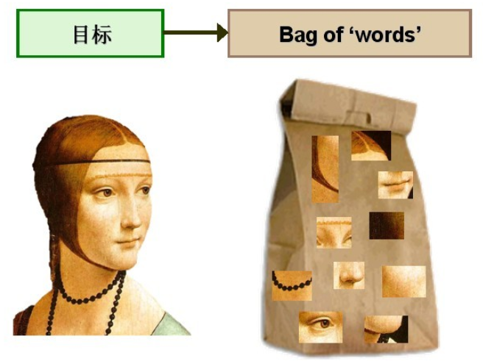
BOW 模型
Bag of words：词袋
文本处理领域 图像处理领域
忽略位置信息，仅看组合
图像中关键特征 = ‘单词’

Slide 47
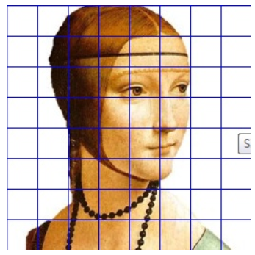
BOW-特征提取
特征提取原则：
局部特征需要具有较强的可区分性，能够最大限度地与其他物体进行区分，此外，还要求被提取的特征具有较好的稳定性
规则网格(Regular Grid)方法是特征提取的简单且有效的方法

Slide 48
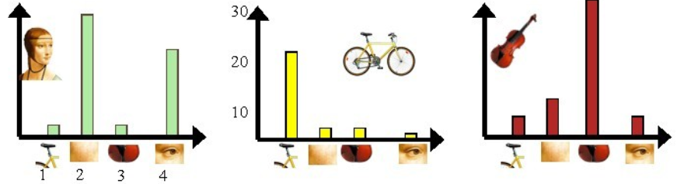
BOW图像生成数值向量
利用聚类算法（如k-means），对特征描述子构造视觉词典，生成数值向量
1> 用单词表中的单词近似代替特征点；
2> 通过统计单词表中每个单词在图像中出现的次数，将图像表示成为一个K维数值向量。

Slide 49
训练分类器
SVM支持向量机：
1>、不良信息图片使用K维空间中的特征点来表示
2>、将对象图片的特征点作为正样本，其他类别得到的点作为负样本
3>、为最终目标检测图片训练SVM分类器

Slide 50
BOW-SVM
图像生成数值向量
SVM预测分类
数据输入
提取特征

Slide 51
Adaboost
为什么有多个弱分类器反而效率更高？
样本集
样本集
单个强分类器可能需要对比10个属性才能得到分类结果，但每个弱分类器每次只需要对比一个属性，即使10个弱分类器组合，计算成本也远远小于单个强分类器
VS
弱分类器_1
…
弱分类器_n
分类器
强分类器
效率高
错误率低
效率低
错误率高

Slide 52
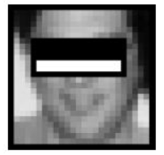
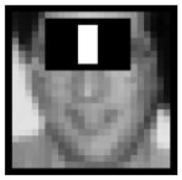
Adaboost - 矩形特征
表示眼睛区域比脸颊区域颜色深
表示鼻梁两侧比鼻梁颜色深

Slide 53
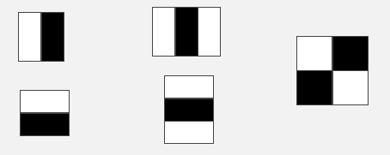
Adaboost – 矩形特征
边缘特征
线性特征
特定方向特征

Slide 54
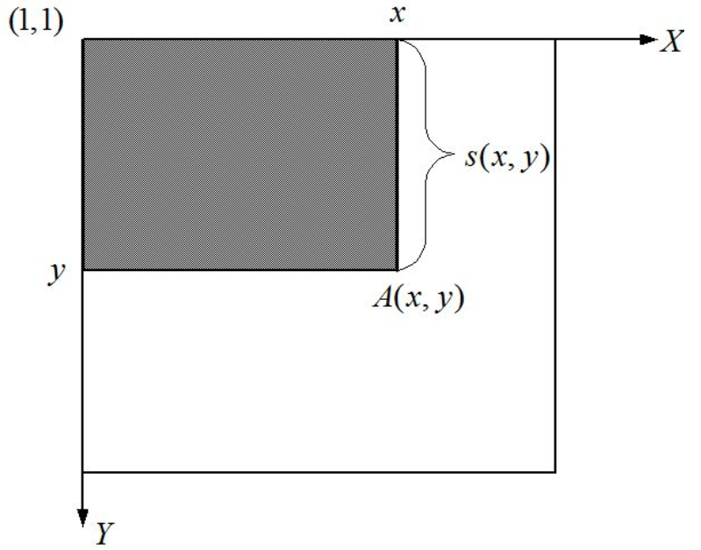
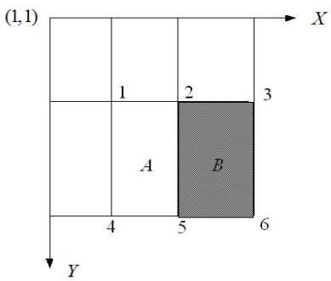
Adaboost - 特征值计算
积分图：
计算特征值：

Slide 55
Adaboost-分类器训练
强分类器
弱分类器
计算弱分类器的错误率
对每个特征，计算所有的特征值
求解弱分类器的权重
对特征值排序
更新样本权重
…
计算分类误差
得到最优的T个弱分类器
确定最优阈值
得到强分类器

Slide 56

Adaboost - 图像检测
简单来说，Adaboost有很多优点:
1)、adaboost是一种高精度的分类器
2)、 adaboost算法提供的是框架，可以使用各种方法构建子分类器
3)、弱分类器构造比较简单，而且不用做特征筛选
4)、不用担心overfitting！

Slide 57
深度学习在不良图像检测中的应用
第四部分
Part Four
徐元超

Slide 58
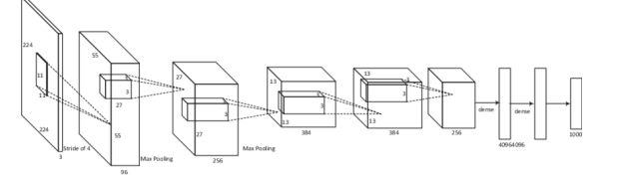
卷积神经网络
卷积神经网络是一种前馈神经网络，是目前深度学习最大的一个流派，其应用优点在于避免了对图像的复杂前期预处理，可以直接处理原始图像。
卷积神经网络模型结构

Slide 59

卷积神经网络——卷积层
卷积层是卷积核在上一级输入层上通过逐一滑动窗口计算而得，图中显示的就是一个卷积运算。
这里的卷积核为
1 0 1
0 1 0
1 0 1

Slide 60
卷积神经网络——卷积层
用一个3×3的窗口去挨个遍历左图的5×5的矩阵，可以得到9个3×3的矩阵，用这9个矩阵分别与3×3卷积核做对应相乘再求和。
在实际训练过程中，卷积核的值是在学习过程中学到的。

Slide 61
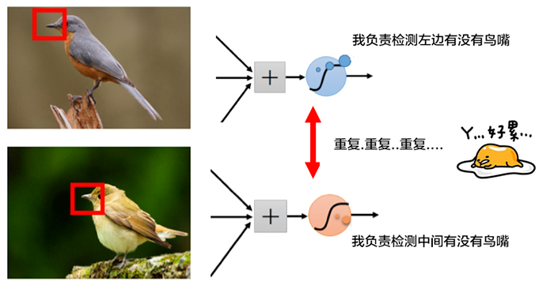
卷积神经网络——卷积层
权值共享：不同的图像或者同一张图像共用一个卷积核，减少重复的卷积核。同一张图像当中可能会出现相同的特征，共享卷积核能够进一步减少权值参数。

Slide 62
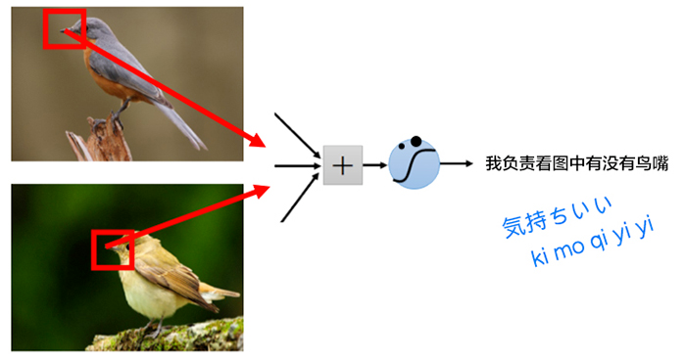
卷积神经网络——卷积层
使用权值共享后（共同使用一个卷积核），可以大大减少卷积核的数量，加快运算速度。

Slide 63
卷积神经网络——池化层
池化，也称下采样。
有时图像太大，即使网络参数不太多，但图像的像素有很多，导致卷积操作后，得到的结果仍然过大。因此需要减少训练参数的数量，于是就在卷积层之间周期性地引进池化层。
减少图像的空间大小
保持平移不变性
用于特征降维，压缩数据和参数的数量，减小过拟合，同时提高模型的容错性。
卷积对输入有平移不变性，池化对特征有平移不变性。平移不变性可以过滤掉那些不明显、未被激活的特征。

Slide 64
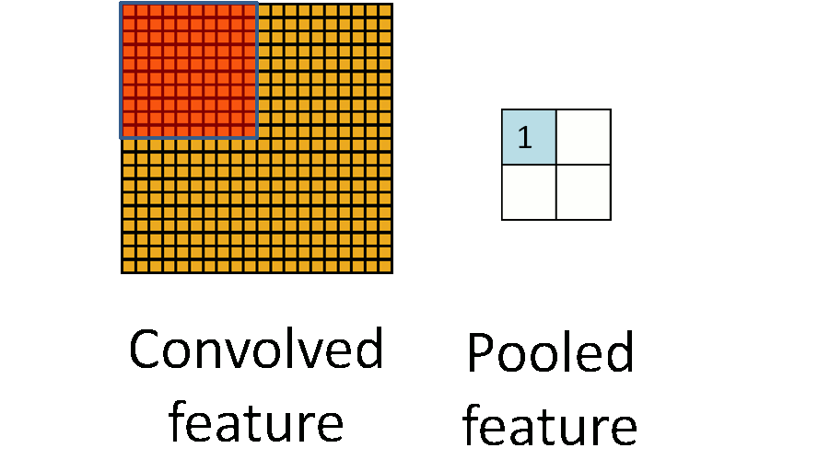
卷积神经网络——池化层
池化
原始图片是20x20，对其进行下采样，采样窗口为10x10，最终将其下采样成为一个2x2大小的特征图。
最大值下采样（Max-Pooling）
平均值下采样（Mean-Pooling）

Slide 65
经典卷积神经网络模型
LeNet
AlexNet
VGGNet
ResNet
GoogLeNet

Slide 66
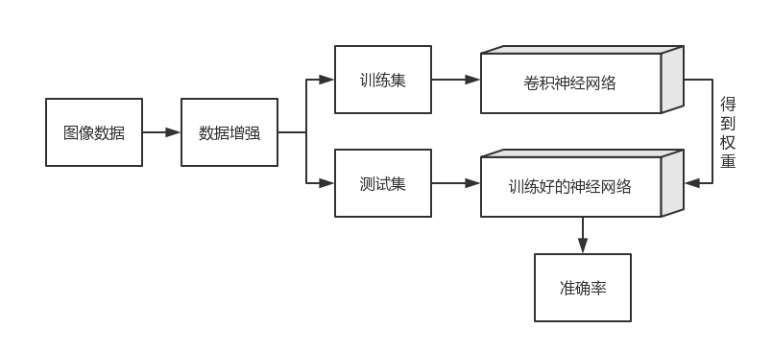
基于Inception模块的卷积神经网络模型
不良图像检测框架

Slide 67
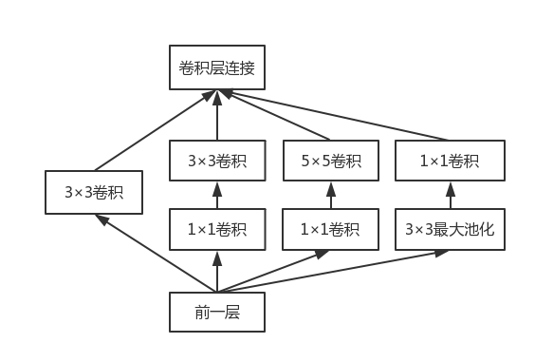
基于Inception模块的卷积神经网络模型
Inception 模块由1×1，3×3，5×5等小尺寸卷积层组成。
这样的结构不仅降低了网络中的参数，而且不同尺寸的卷积层实现对图像的多尺度特征提取。
Inception模块

Slide 68
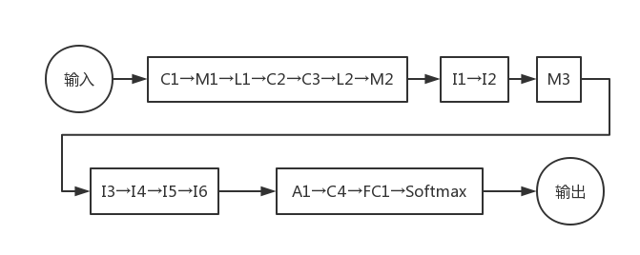
基于Inception模块的卷积神经网络模型
卷积神经网络模型
C——卷积层 M——最大池化层 L——局部响应归一化层
I——Inception模块 A——平均池化层。

Slide 69

思考——生成式对抗网络
生成式对抗网络（GAN，Generative Adversarial Networks）是2014年由Goodfellow等人提出的一种生成式深度学习模型。它有两个模型：一个生成器，一个判别器。

Slide 70

思考——生成式对抗网络
在GAN中生成器就像是这个犯罪团伙，试图造高质量的伪钞蒙混过关。
判别器就像是警察，目标是鉴别出伪钞。当两组模型不断训练，生成器不断生成新的结果进行尝试，它们的能力互相提高，直到生成器生成的人造样本看起来与原始样本没有区别。

Slide 71
思考——生成式对抗网络
生成式对抗网络模型结构图

Slide 72
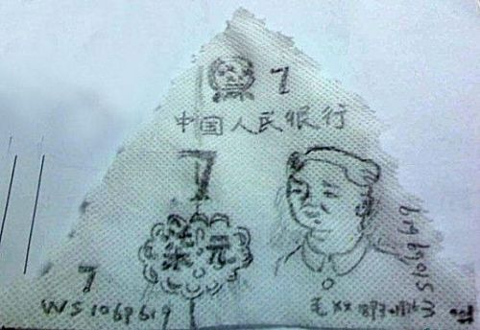
思考——生成式对抗网络
一妇女拿假钞去买早点，小贩恼了，很严肃的说：大姐，你给假钞也就算了，最起码是张印的嘛，你这张钞票居然是画的！
就算退一万步说，画的也就算了，你给画一张十块的、二十块的都行，对不对？你还给画张七块的！
七块就七块吧，就不说了，最起码也得画彩色的啊，居然用铅笔画的！算了，我忍了！黑白就黑白的！
那也不能用手纸画啊！就算是手纸我也认了！
你怎么着也得用剪子把边剪齐了啊，这个用手撕的，毛边太夸张了。行，毛边我也不想说了
可你也撕个长方型啊！这个三角型就太说不过去了吧！

Slide 73
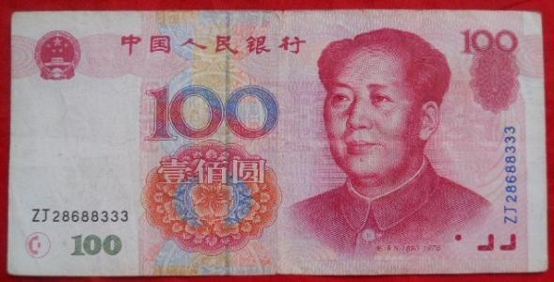
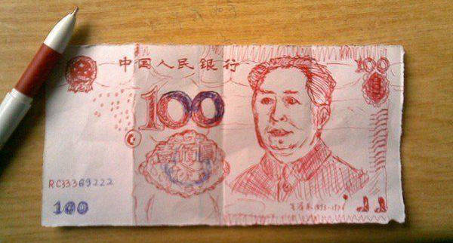
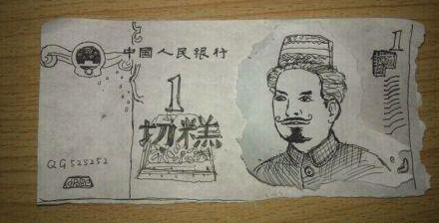
思考——生成式对抗网络

Slide 74
谢谢

